Slide 1

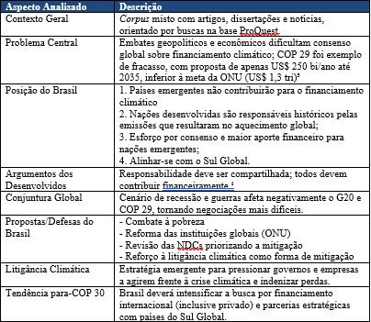
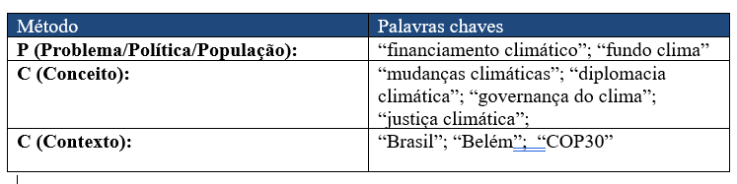

POSICIONAMENTO BRASILEIRO SOBRE O FINANCIAMENTO CLIMÁTICO PARA A COP 30
Pietra Kennedy Borges Luz - Graduanda de Ciências Sociais - UNICAMP | Sophia Wagner – Graduanda Ciências Sociais - Universität Augsburg | Luciana Lima Domingues de Souza – Doutoranda em Ambiente e Sociedade - UNICAMP
Resumo
O financiamento climático é um pilar essencial para a implementação efetiva de ações de mitigação e adaptação às mudanças climáticas, especialmente em países em desenvolvimento. Este trabalho analisa o papel do financiamento climático como instrumento de promoção de justiça climática e sustentabilidade, focando nas necessidades específicas do Brasil, através de levantamento bibliográfico parametrizado, amparado pela estratégia de busca PCC, preconizada para revisões de escopo² na base Proquest, visando mapear os principais marcos que compõem essa trajetória e considerando os arranjos institucionais e diplomáticos que moldam a atuação brasileira e as expectativas para a COP 30. Face a experiência vivida, infere-se que a busca acirrada por recursos financeiros internacionais pelo Brasil será o mote para esta conferência.
Palavras-chave: COP 30; Financiamento Climático; Brasil; Negociações
Metodologia
Compôs-se um estudo qualitativo e descritivo, consistente de uma revisão sistemática bibliométrica, através de levantamento parametrizado, amparado pela estratégia de busca PCC, preconizada para revisões de escopo² na base Proquest, abrangendo artigos científicos, dissertações, teses, notícias, livros e capítulos de livros, a fim de visualizar o panorama atual das publicações acerca do tema, filtrar e selecionar material alinhado, permitindo-se refletir criticamente acerca do discurso brasileiro atual sobre financiamento climático em preparação à COP 30.
Quadro 1: Aplicação da “Estratégia PCC” na pesquisa (2025).
Resultados e Discussão
A análise baseou-se em um corpus composto por notícias, artigos e dissertações obtidas via busca na base ProQuest.
Brasil e China defendem o Acordo de Paris e o princípio da responsabilidade histórica dos países desenvolvidos pelas emissões que causaram o aquecimento global. Já os países desenvolvidos defendem o compartilhamento do ônus. Esse impasse ocorre em um cenário de recessão e guerras, impactando as negociações no G20.³
Highlights
- Financiamento climático é essencial para transição para economia resiliente e de baixo carbono
- Pretensão do Brasil de se tornar ator central no debate climático atual da COP 30
- Possibilidade de parceria brasileira para financiamento com players do Sul Global
- Brasil e China têm sido unânimes em defender o Acordo de Paris de 2015³
Quadro 2: Resultados e Discussão – Financiamento Climático
Introdução
No contexto dos desafios representados pelas mudanças climáticas, a COP 30, programada para ocorrer em Belém em novembro de 2025, surge como uma oportunidade estratégica para discutir e implementar soluções financeiras eficazes, oferecendo uma plataforma única para reavaliar e fortalecer os compromissos financeiros globais, buscar soluções inovadoras e garantir que os recursos cheguem efetivamente às regiões e comunidades mais vulneráveis. Além disso, a liderança brasileira na presidência da COP 30 pode posicionar o país como protagonista na formulação de políticas climáticas globais, com potencial para influenciar decisivamente a agenda internacional de financiamento climático.
Fonte: elaborado pelas autoras.
Fases observadas:
(i) Identificação: através dos descritores (strings);
(ii) Seleção: leitura do resumo ou texto completo, no caso de notícias;
(iii) Elegibilidade: potencial de dados conectados com o objetivo e tema da pesquisa;
(iv) Exclusão: regra observada àqueles materiais irrelevantes ao estudo e desconectados do objetivo e tema.
Fonte: elaborado pelas autoras.
Referências
[1] “COP 29 aguarda desfecho das negociações entre líderes no G20 para avançar sobre financiamento climático”. RFI Paris, Nov 18 2024
[2] Peters MDJ, Marnie C, Tricco AC, Pollock D, Munn Z, Alexander L, McInerney P, Godfrey CM, Khalil H. Updated methodological guidance for the conduct of scoping reviews. JBI Evid Synth. 2020 Oct;18(10):2119-2126. doi: 10.11124/JBIES-20-00167. PMID: 33038124.
[3] “Proposta de acordo da COP do Azerbaijão é “inaceitável” para países em desenvolvimento”. RFI Paris, Nov 22 2024.

